Slide 1

HTML5 게임 기획
2014758062 송재익
발표일 19/10/23

Slide 2
목차
1. 게임소개
2. 구현된 기능
3. 코드
4. 출처 및 개발 환경

Slide 3
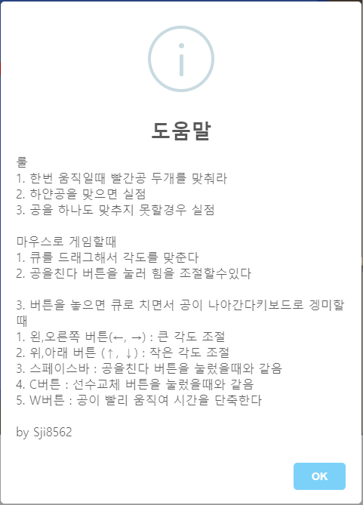
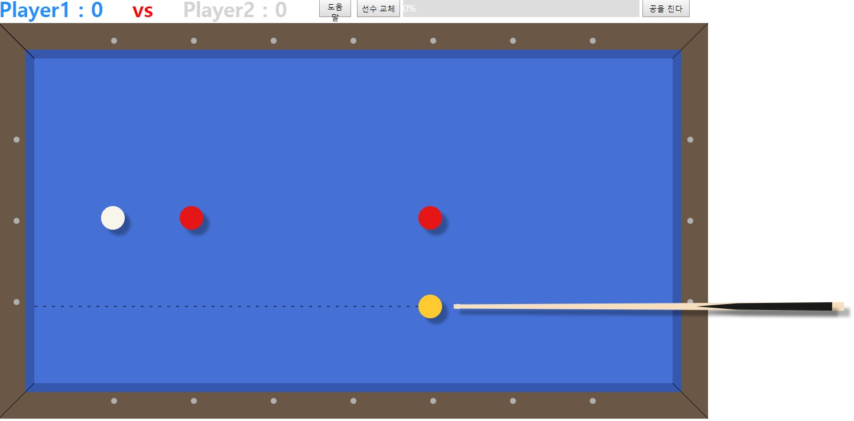
1.게임소개

Slide 4
2. 구현된 기능
게이지 바
도움말
공 맞았을 시 ,쿠션 맞았을시 감속
득점,무득점,실점,차례변경
드래그,키보드로 큐 움직임 설정
공이 맞았을때 공이 맞은 각도에 따라 꺽여 나아갈수 있게 설정
테이블 마찰력 구현
가이드라인 생성
/* 업그레이드
효과음 강약조절
3쿠션
플레이어 점수 세팅*/

Slide 5
코드 html
<script type="text/javascript"> document.write(redata1); document.write(redata2); </script> <div id="container"> <!--플레이어정보 구현--> <span id="p1" style="color:dodgerblue; margin-left: 0px;">Player1 : 0</span>
<span style="color:red">vs</span> <span id="p2">Player2 : 0</span> <!--버튼 구현 --> <button id="help_btn">도움말</button> <button id="player_change">선수 교체</button> <div id="myProgress"><!--게이지 바--> <div id="myBar"><!--게이지 충전--> <div id="label">0%</div> </div> </div> <!--히트버튼 구현--> <button id="hit_btn" style="width :60pt;">공을 친다</button> <div id = "canvas"> <canvas> </canvas> </div> <!--배경음악을 깐다--> <audio style="position: absolute; right:0; bottom: 0;" src="../sounds/bgm.mp3" autoplay controls></audio> <!--exampl.js와 event.js를 참조--> <script src="example.js"></script> <script src="event.js"></script> <!--sweetalert를 사용하기 위해 받아옴--> <script src = "https://unpkg.com/sweetalert/dist/sweetalert.min.js" > </script>

Slide 6
코드 event.js
function stopGauge() { clearInterval(id); power = gauge; gauge = 0; elem.style.width = gauge + '%'; document.getElementById("label").innerHTML = gauge.toFixed(1) + '%'; hit.disabled = true; cue_execute(); waitkey = true; //소리 강약조절(power = gauge 이므로 게이지 충전이 끝난 상태의 power의 값을 읽어 소리의 강약조절을 함 if (power <= 20){//파워가 20이하이면 볼륨소리 0.2 sound_hit.volume = 0.2; }else if(20 < power <= 40){ //파워가 20초과 40이하이면 볼륨소리 0.4 sound_hit.volume = 0.4; }else if(40 <power <= 60) {//파워가 40초과 60이하이면 볼륨소리 0.6 sound_hit.volume = 0.6; }else if(60 < power <= 80) {//파워가 60초과 80이하이면 볼륨소리 0.8 sound_hit.volume = 0.8; }else if(80 <power <= 100){//파워가 80초과 100이하이면 볼륨소리 1 sound_hit.volume = 1; } }

Slide 7
코드 event.js
function getscore() { var text; var turnover = false; if (!balls[nowPlayer].loss) //적구를 맞지 않았을때 { //카운트가 3이상이면 3쿠션 룰에 맞음 구별하기 위해 2점씩 깍임 if (balls[nowPlayer].red1 && balls[nowPlayer].red2&&balls[nowPlayer].count <=3) { scoreinfo[nowPlayer]-2; //2점득점 text = "cusion"; }else if(balls[nowPlayer].red1 && balls[nowPlayer].red2&&balls[nowPlayer].count <3){ scoreinfo[nowPlayer]--;//득점 text = "Nice"; } else if (balls[nowPlayer].red1 || balls[nowPlayer].red2) { //무실점 무득점 text = "Let's do better!"; turnover = true; } else { text = "Oh My God !!"; //실점 if (scoreinfo[nowPlayer] > 0) scoreinfo[nowPlayer]++; turnover = true; } } else { text = "Oh My God !!"; //실점 if (scoreinfo[nowPlayer] > 0) scoreinfo[nowPlayer]++; turnover = true; } //오류나는 이유 나우공이 바뀌기전에 공이 맞은정보가 초기화 되야함 //또한 메시지도 즉시 출력됨 balls[nowPlayer].red1 = false; //공이 맞은 정보 초기화 balls[nowPlayer].red2 = false; balls[nowPlayer].loss = false; balls[nowPlayer].count = 0;

Slide 8
코드 example.js
var redata1 =prompt("점수를 입력하시오",100); var redata2 =prompt("점수를 입력하시오", 100); var count = 0; var Ball = function (i) { this.r = 17; //공의 크기 this.x = xlocations[i % points]; //공의 x축 this.y = ylocations[i % points]; //공의 y축 this.opacity = 1; // 투명도 this.xVelocity = 0; //x속도 this.yVelocity = 0; //y속도 this.xAccel = 0; //x 가속도 this.yAccel = 0; //y 가속도 this.bounceLoss = bounceLoss; //충돌혔을때 감속 this.tableFriction = tableFriction; //테이블 마찰력 this.c = colors[i % points]; //공 위치에따른 색깔 this.index = i; // this.move = false; this.red1 = false; //1번 빨간공 this.red2 = false; //2번 빨간공 this.loss = false; //플레이어 볼 this.count = 0; //쿠션 맞은 수

Slide 9
4. 출처 및 개발환경
출처 : 게임 사운드 : http://gamesound.or.kr/
개발환경 : Jet Brain의 Webstorm

